Slide 1
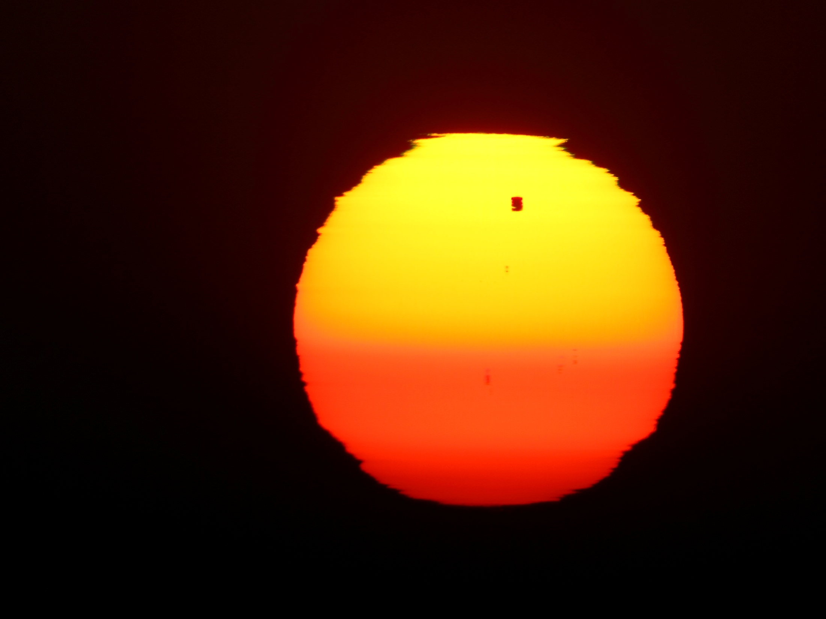
Lekcje ze Słońcem w tle
Tomasz Mrozek
Instytut Astronomiczny, Uniwersytet Wrocławski
Zakład Fizyki Słońca, Centrum Badań Kosmicznych PAN

Slide 2
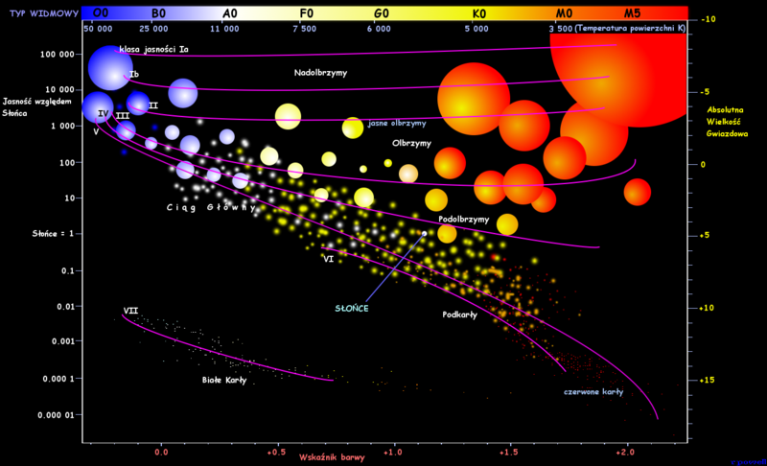
Lekcja 1: narodziny, życie i śmierć
Diagram H-R:
Przedstawiony w 1911 roku przez E. Hertzsprunga
Udoskonalony w 1913 roku przez H.N. Russella

Slide 3
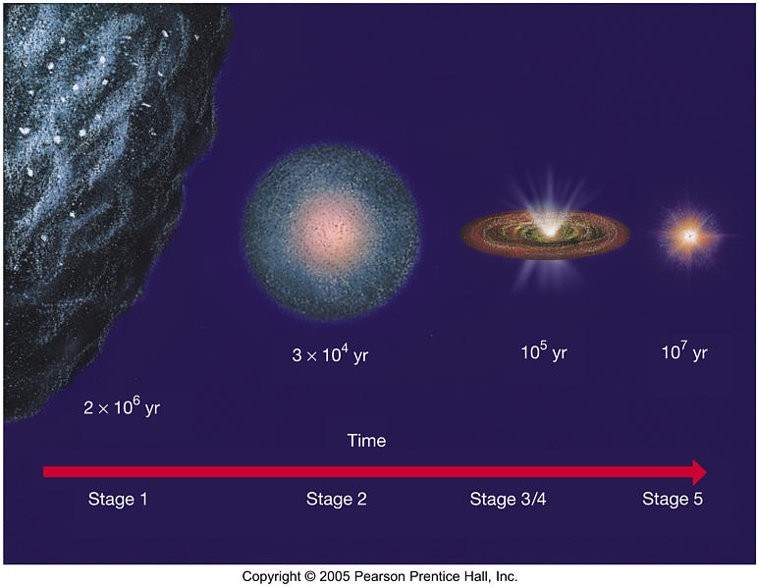
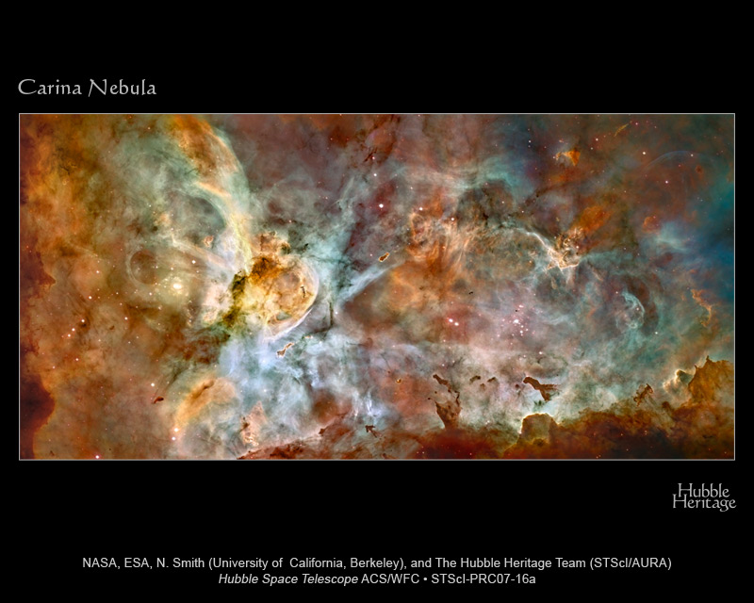
Narodziny
Gwiazda o masie Słońca „rodzi się” szybko w porównaniu do czasu jaki będzie „żyła”.

Slide 4
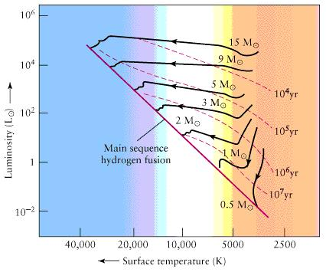
Życie na ciągu głównym
Po zapadnięciu się obłoku w gwieździe zaczynają się reakcje syntezy i rozpoczyna się najspokojniejszy okres jej życia. Mówimy, że gwiazda „ląduje” na ciągu głównym. Zaczyna się okres przetwarzania wodoru w hel.

Slide 5
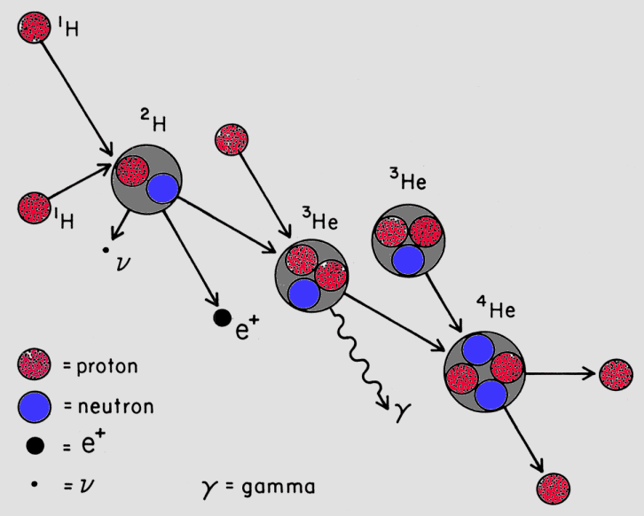
Życie na ciągu głównym
Reakcja p-p
Typowa (ale nie jedyna) reakcja
syntezy helu zachodząca
w gwieździe znajdującej się na
ciągu głównym.
Gwiazda po „rozpaleniu” wnętrza osiąga stan równowagi.
Dla Słońca:
600 mln ton wodoru zamienia
się w hel w każdej sekundzie
4 mln ton jest przekształcane
w energię: 3.6*10²⁶ J

Slide 6
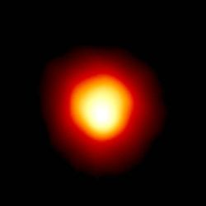
Życie na ciągu głównym
Gwiazda jest równowadze gdy grawitacja, która dąży
do ściśnięcia gwiazdy jest powstrzymywana przez
wytwarzane we wnętrzu ciśnienie:
- gazu (duże, bo w centrum jest wysoka temperatura)
- promieniowania (bo wewnątrz zachodzą reakcje termojądrowe)
Równowaga zostaje zaburzona kiedy kończy się
paliwo we wnętrzu.
Wtedy maleje ciśnienie:
- gazu, bo jest mniej cząstek
- promieniowania, bo spada tempo reakcji
termojądrowych
Czas po jakim nastąpi zachwianie równowagi zależy
głównie od masy gwiazdy. Od masy zależą także dalsze losy gwiazdy…
ciśnienie
grawitacja

Slide 7
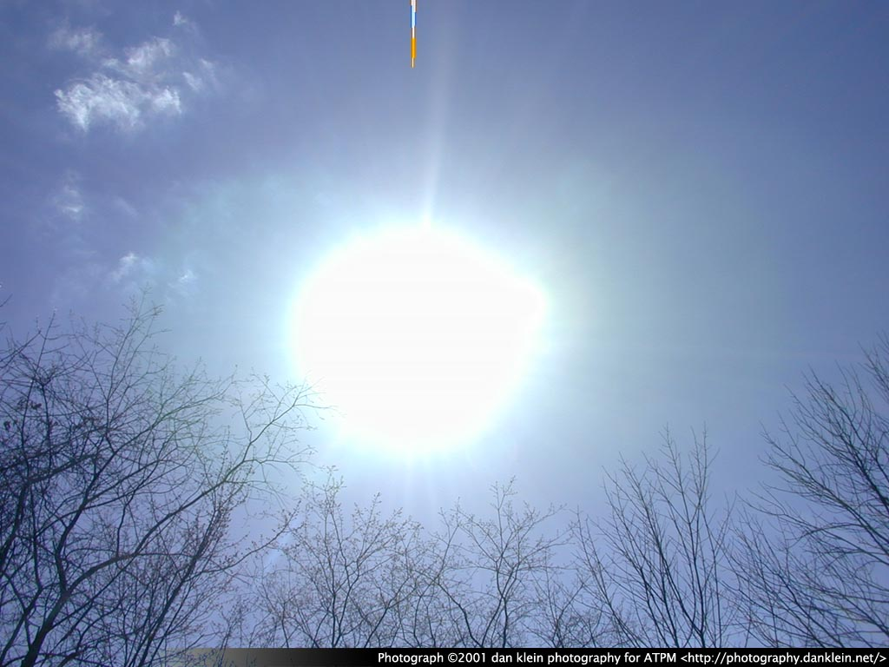
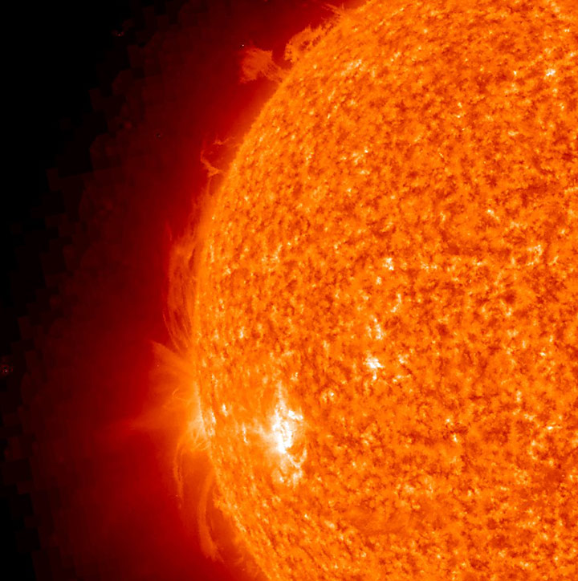
Życie na ciągu głównym
Gwiazdy o małej masie:
0,4 M < M < 1.5 M
Typowym przykładem jest
nasze Słońce
Po wypaleniu wodoru we wnętrzu
gwiazda kurczy się i rozgrzewa w
centrum do temperatury ponad
100 milionów kelwinów.

Slide 8
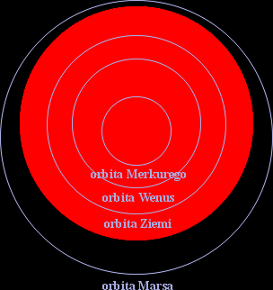
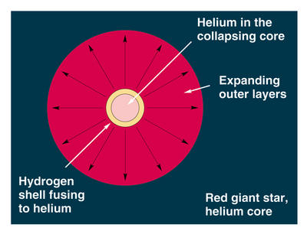
Pożegnanie z ciągiem głównym
Zanim jednak centrum osiągnie odpowiednią temperaturę gwiazda przechodzi przez etap „czerwonego olbrzyma”- na diagramie H-R przesuwa się w prawo i w górę
Jądro gwiazdy powoli zapada się. Wewnątrz
nie ma już paliwa (wodoru). Temperatura jądra rośnie i zaczyna się spalanie wodoru w cienkiej warstwie wokół jądra.
Jednocześnie zewnętrzne warstwy gwiazdy
rozdymają się i chłodzą – gwiazda robi się
wielka i czerwona.
Ten etap pojawia się w czasie życia każdej
gwiazdy poza tymi najmniej masywnymi.

Slide 9
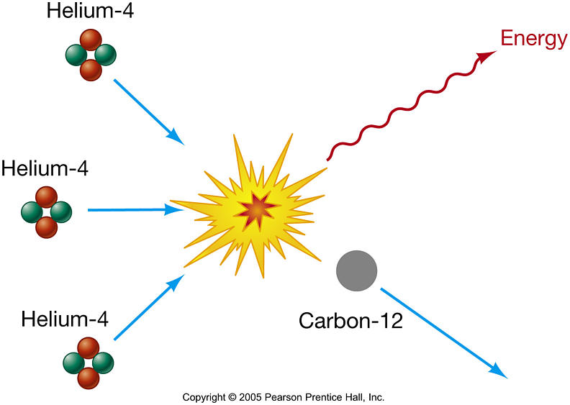
Pożegnanie z ciągiem głównym
Kiedy jądro osiągnie odpowiednią
temperaturę następuje tzw. błysk
helowy – wewnątrz rozpoczyna się
nagle przemiana helu w węgiel,
a gwiazda gwałtownie jaśnieje
Ta reakcja nazywa się reakcją
3α ponieważ z trzech atomów helu
(cząstek α) powstaje jeden atom
węgla.
Reakcja 3α jest bardzo wrażliwa na
zmiany temperatury – gwiazda staje
się „niespokojna”
Po zapaleniu helu gwiazda znów
jest w stanie równowagi. Ten stan
nie trwa jednak długo.

Slide 10
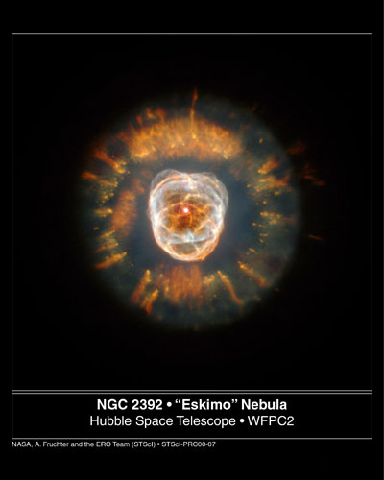
Mgławica planetarna
W pewnym momencie kończy się
hel i zapadanie jądra trwa aż do
etapu białego karła.
Biały karzeł jest jądrem gwiazdy, które
ma ogromną temperaturę i wielką
gęstość.
A co z zewnętrznymi warstwami?
Oddalają się od jądra i rozświetlają dzięki
promieniowaniu ultrafioletowemu
pochodzącemu od gorącego białego
karła – obserwujemy tzw. mgławice
planetarne.

Slide 11
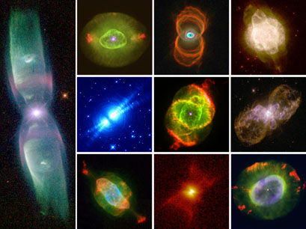
Śmierć
Gwiazda o masie porównywalnej
z masą Słońca kończy życie jako
stygnący biały karzeł, który nie może być bardziej masywny niż 1.4 M
Piękna otoczka w postaci mgławicy
planetarnej przestaje świecić po
około 10 000 lat
Przestaje świecić ale nie znika. Gaz
ucieka w przestrzeń międzygwiazdową i może zasilić obłok, z którego powstaną nowe gwiazdy… a może także planety

Slide 12
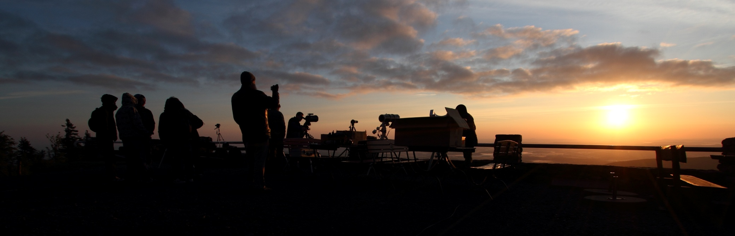
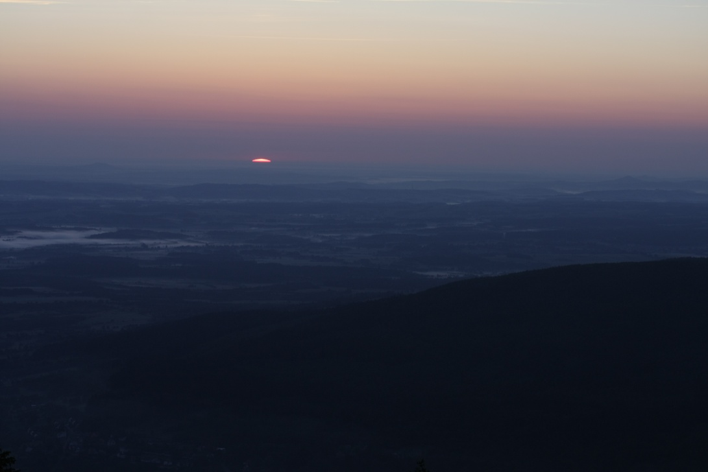
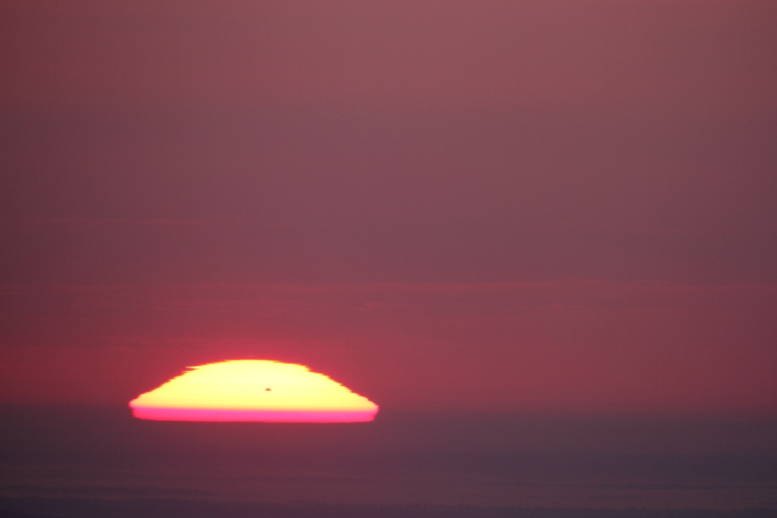
Tranzyt Wenus

Slide 13
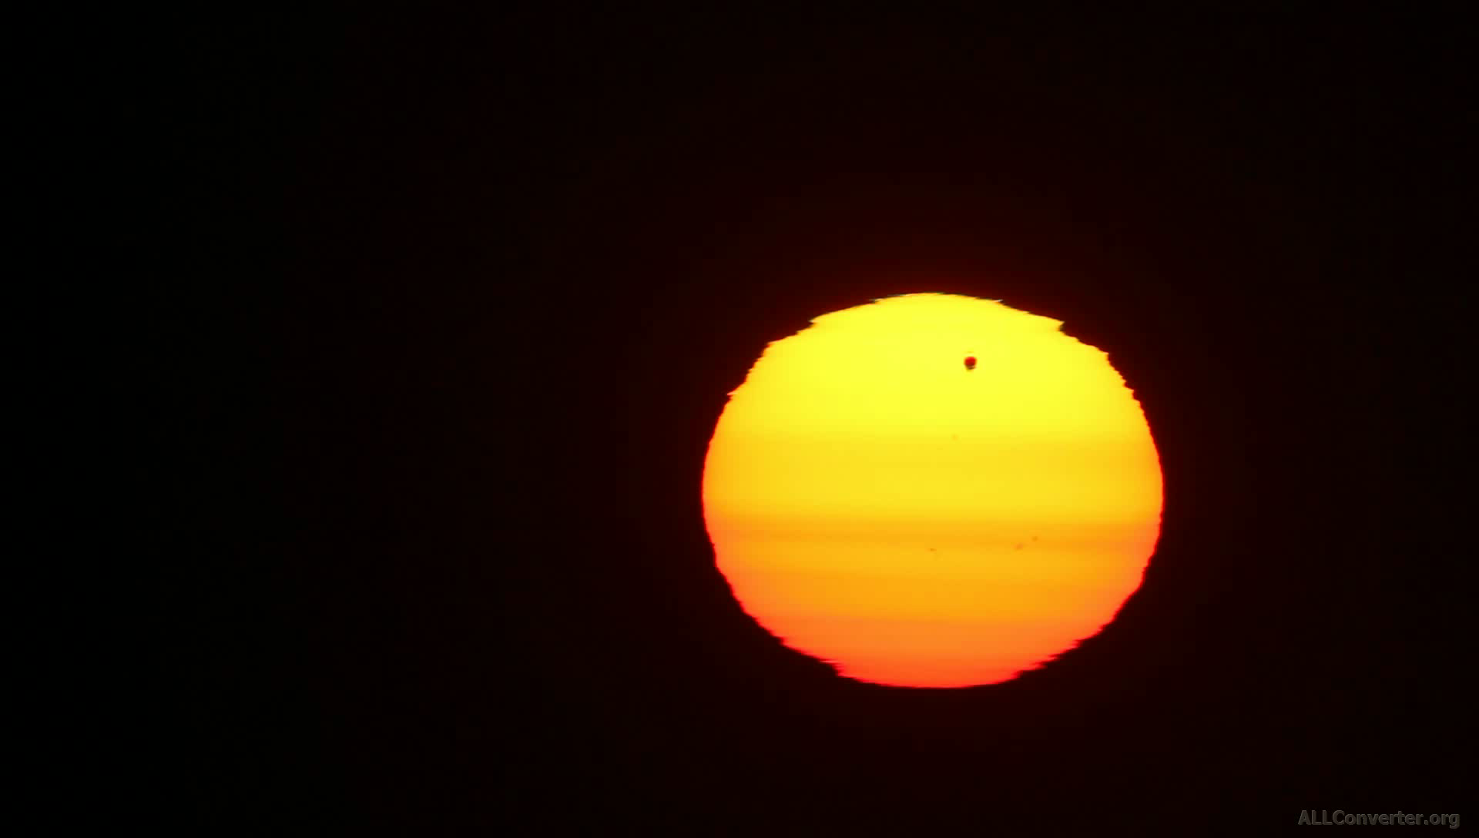
Lekcja 2: Wenus na tle Słońca i projekt „Astro Izery”

Slide 14

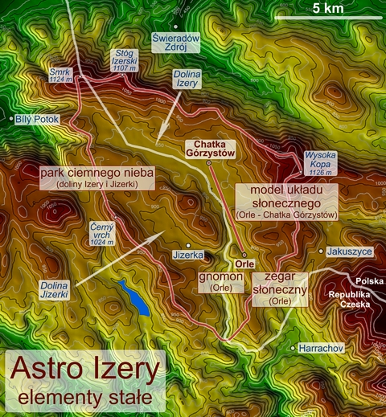
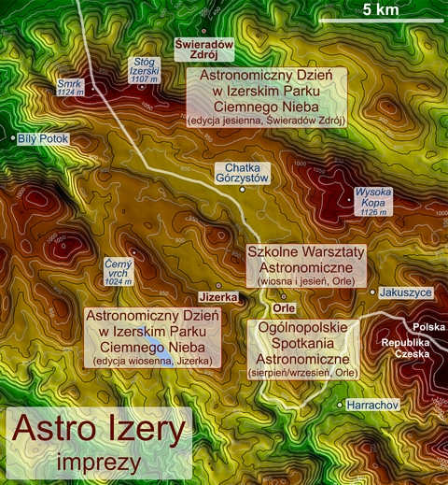
Lekcja 2: Wenus na tle Słońca i projekt „Astro Izery”
Elementy stałe:
model Układu Słonecznego
gnomon i zegar słoneczny
Izerski Park Ciemnego Nieba
Imprezy cykliczne:
Szkolne Warsztaty Astronomiczne (10)
Ogólnopolskie Spotkania Astronomiczne (7)
Astronomiczny Dzień w IPCN (6)

Slide 15

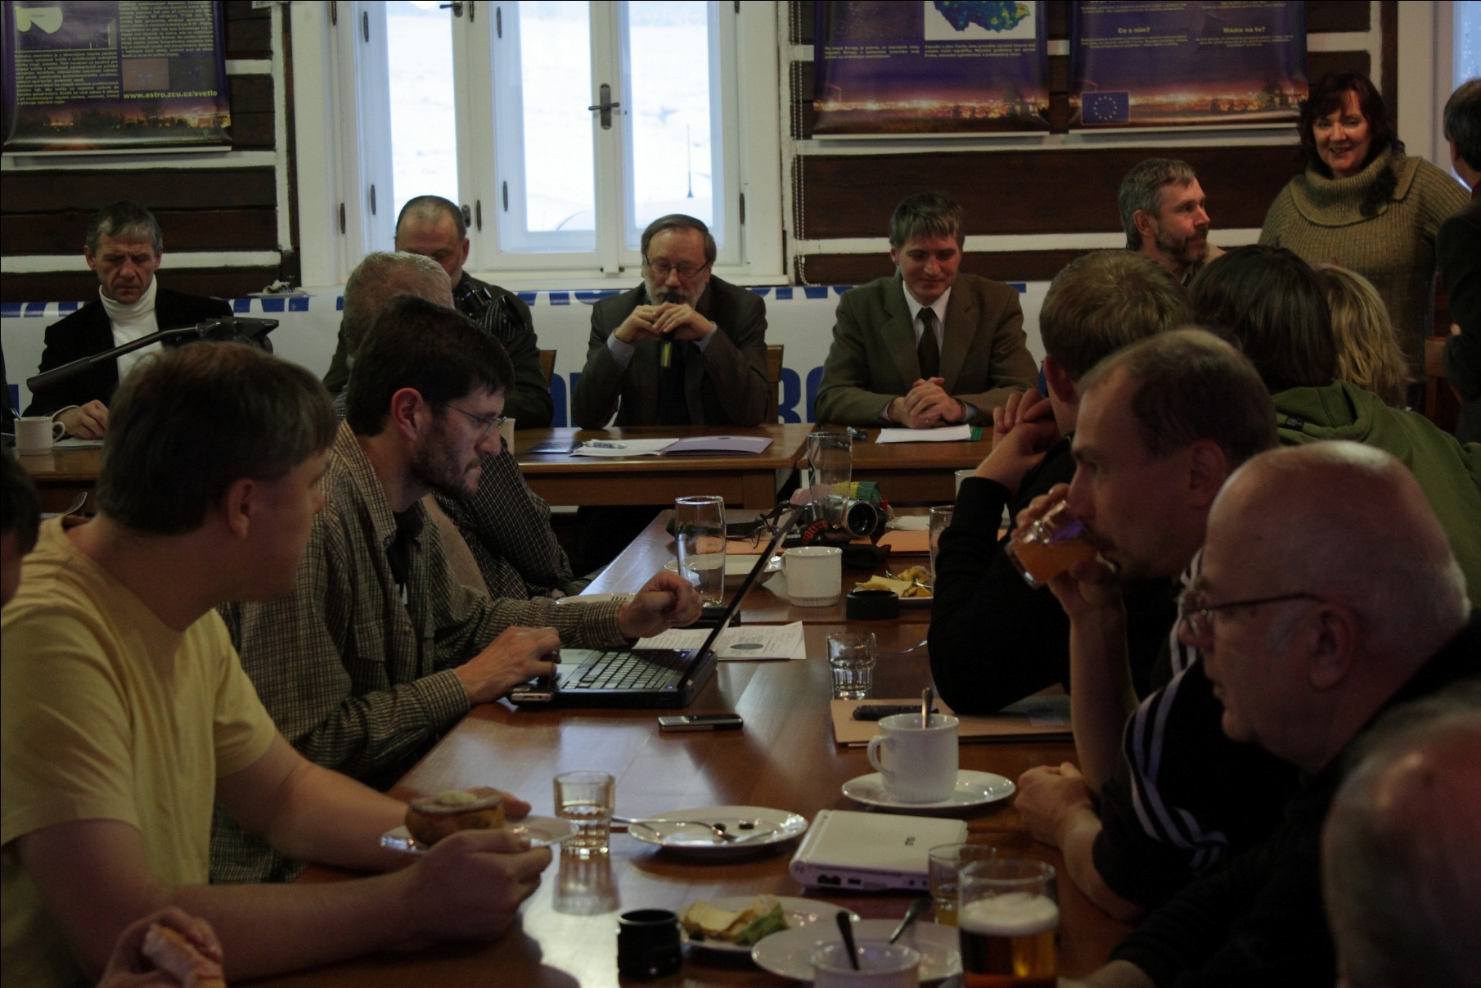
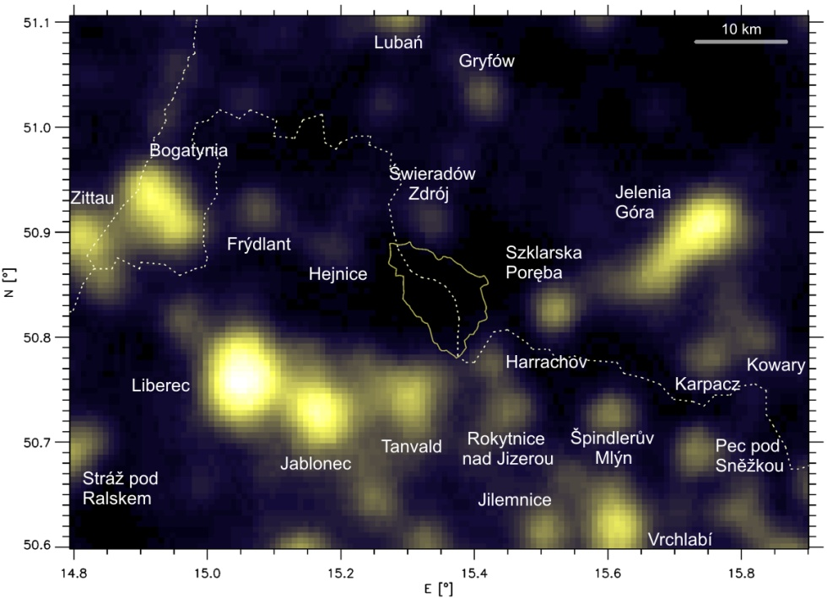

Izerski Park Ciemnego Nieba
Inauguracja 4. listopada 2009 roku
Jeden z elementów projektu Astro Izery
www.astro.uni.wroc.pl/astroizery

Slide 16
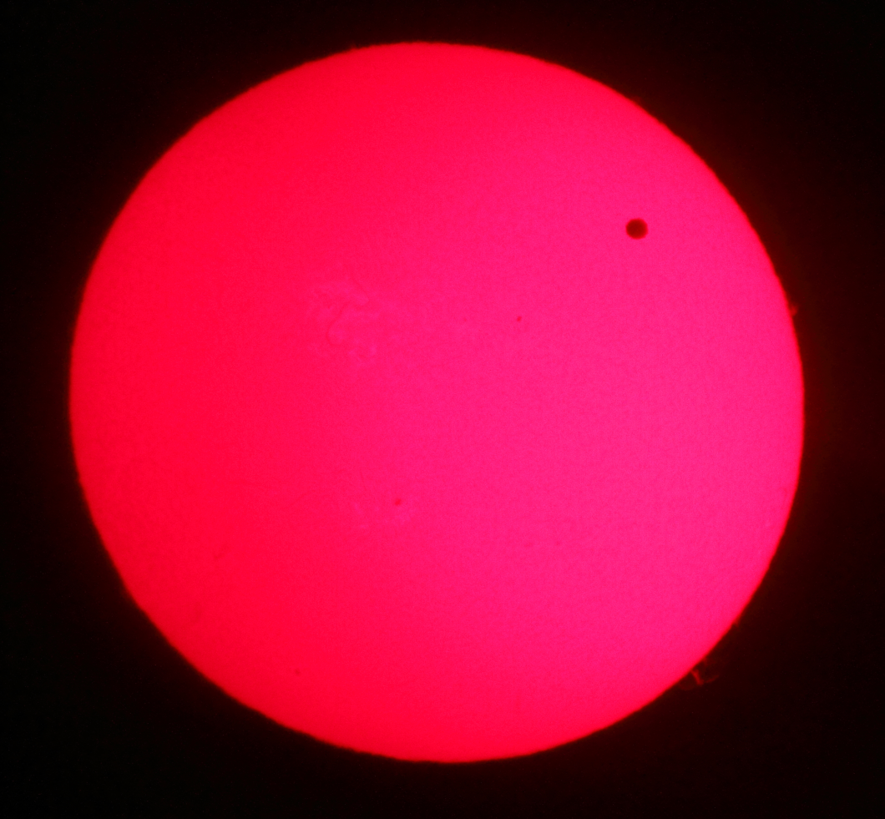
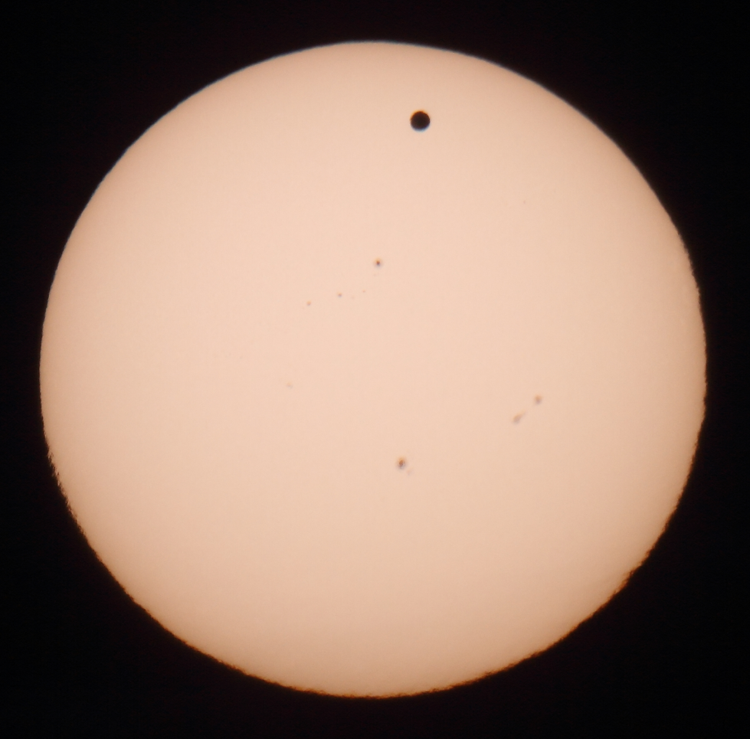
Lekcja 3: aktywne Słońce
protuberancja
plamy słoneczne

Slide 17
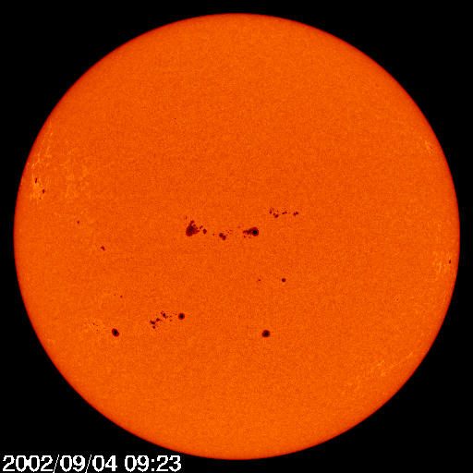
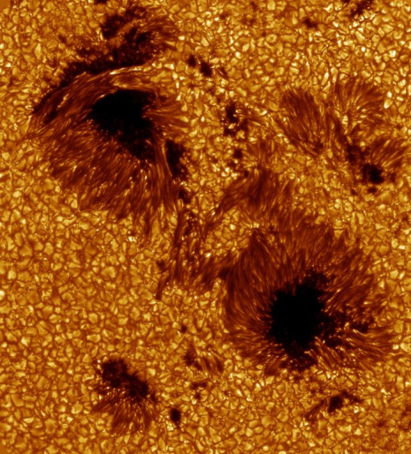
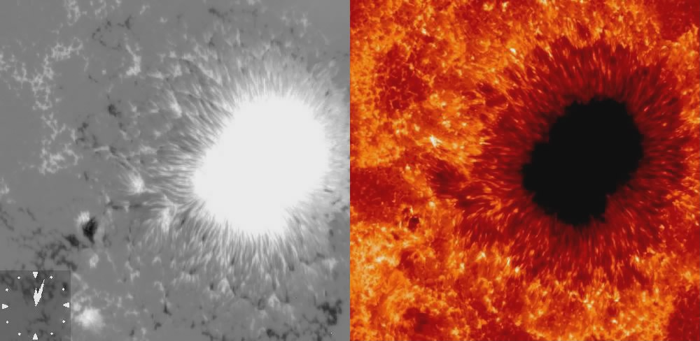
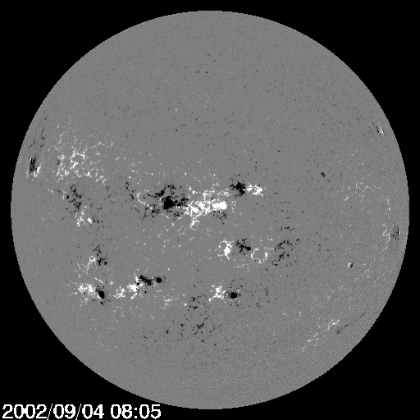
Słońce zaplamione = Słońce aktywne
N
S
Typowe rozmiary plamy: średnica od 4 000 km do 30 000 km (czasem nawet 60 000 km)
Temperatura: o 1000-1500 K niższa od temperatury powierzchni Słońca (5778 K)
Typowy czas życia: od kilku dni do kilku miesięcy
Pole magnetyczne: od 250 Gs do 5000 Gs
Obserwowane przez starożytnych Chińczyków
Kilka obserwacji plam wykonanych ok. 1000 – 1200 r. – okres wyjątkowo silnej aktywności Słońca
ok. 1610 pierwsze obserwacje za pomocą lunety
Systematyczne obserwacje pokazały cykliczność pojawiania się plam

Slide 18
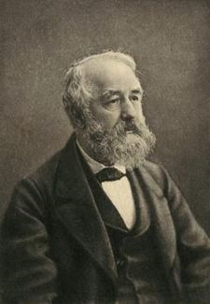
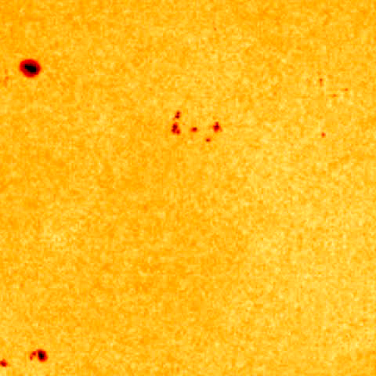
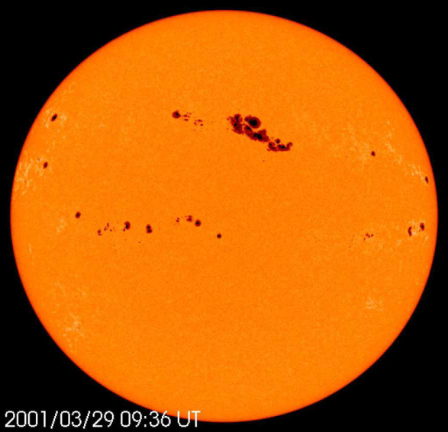
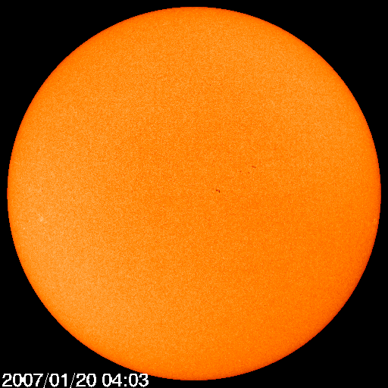
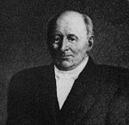
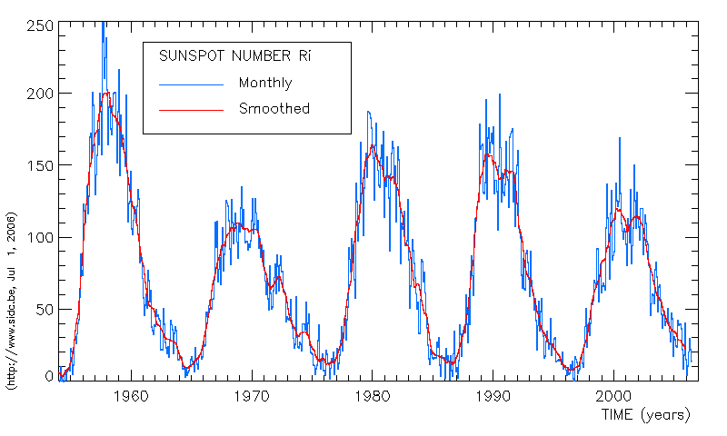
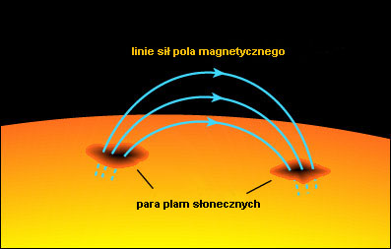
Cykl aktywności
Rudolf Wolf (1816-1893) proponuje obiektywną metodę liczenia plam
Samuel Heinrich Schwabe (1789-1875) – odkrywa cykliczność pojawiania się plam
W maksimum widać dużo plam oraz związanych z nimi obszarów aktywnych.
Obszary aktywne najlepiej widoczne są w zakresie X i UV.

Slide 19
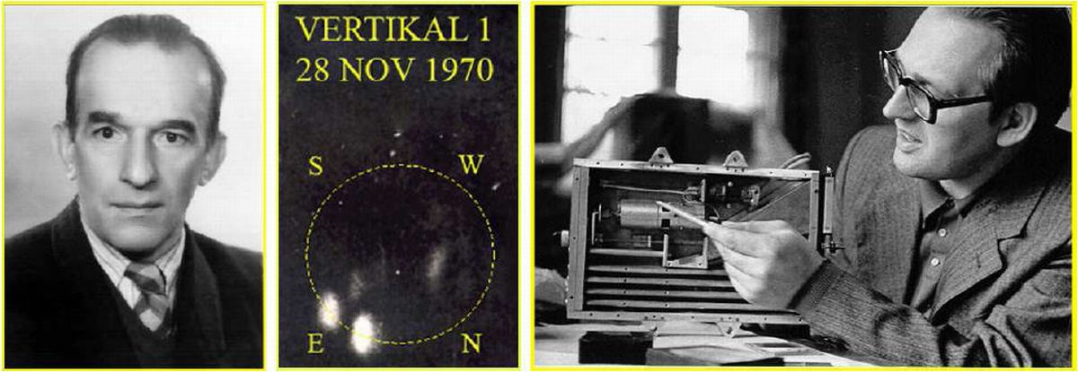
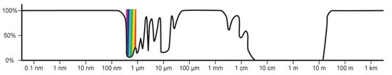
Obserwacje satelitarne
HXR SXR EUV
TRACE
SDO
SOHO/EIT
EUV
SXR
HXR
gamma
Skylab
STEREO
SMM/UVSP
OSO 1-8
HINODE
rakiety: V2 NRL AS&E NIXT MSSTA
SMM/XRP
Yohkoh/SXT
GOES
Skylab
OSO 1-8
RHESSI
Yohkoh/HXT
CGRO
SMM/HXRBS, GRS
OSO 1-8
1940 1950 1960 1970 1980 1990 2000 2010

Slide 20
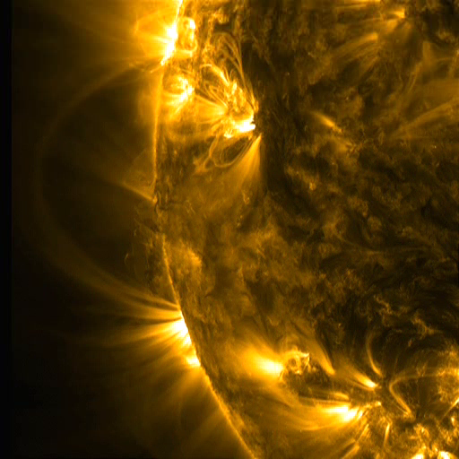
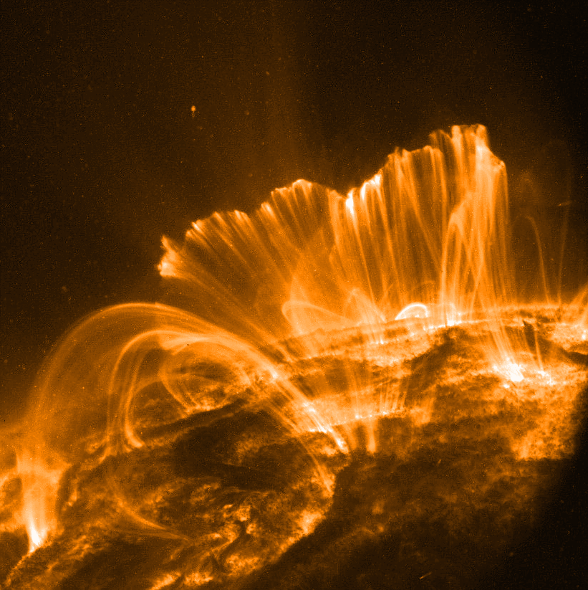
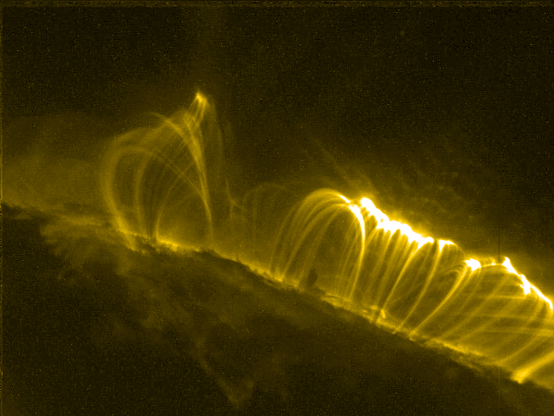
Zjawiska aktywne
rozbłyski
koronalne wyrzuty masy (CME)
erupcje protuberancji
Ogólnie: zjawiska dynamiczne
zachodzące w atmosferze
słonecznej

Slide 21
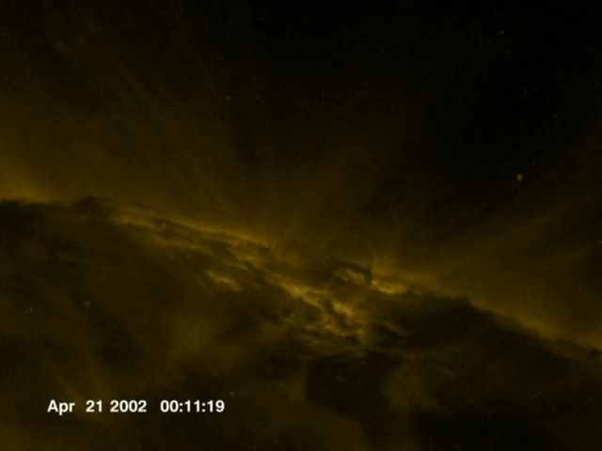
Rozbłyski

Slide 22
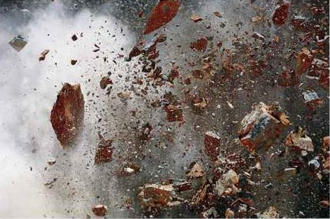
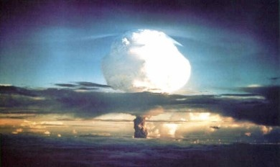
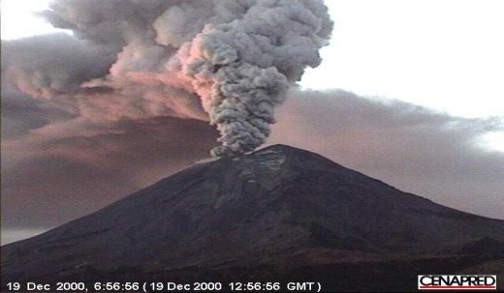
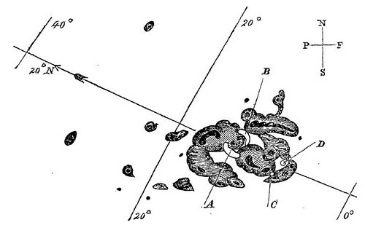
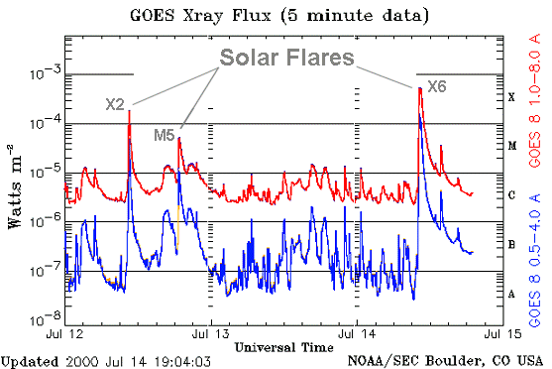
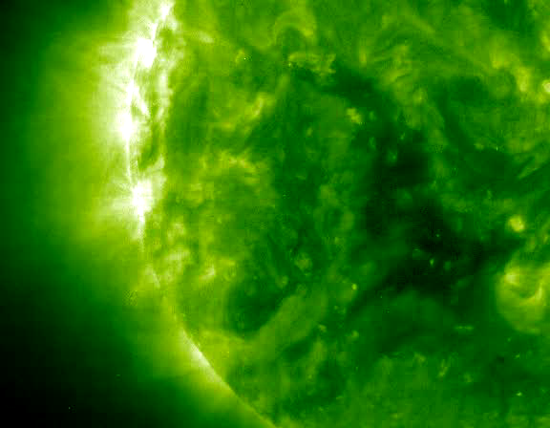
Rozbłyski
Richard Carrington obserwuje
1 września 1859 r. gwałtowne pojaśnienie w okolicy obserwowanych plam
Typowe energie [J]:
- granat 4-8x10⁵
- bomba konwencjonalna (1 t) 4x10⁹
- bomba atomowa (Little Boy) 6x10¹³
- bomba Car 2x10¹⁷
- światowy arsenał atomowy 2x10¹⁹
- wulkan Toba (Sumatra) 10²⁰
- rozbłysk słoneczny 10²⁶

Slide 23

Erupcje protuberancji

Slide 24
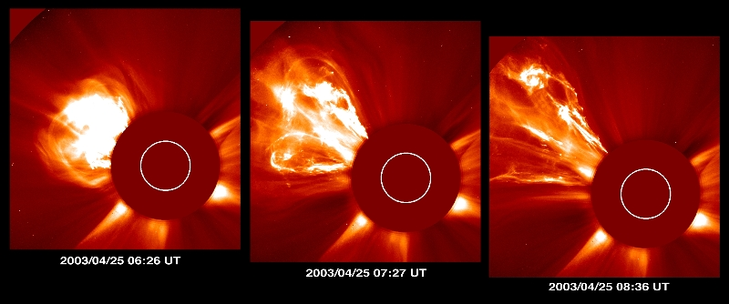
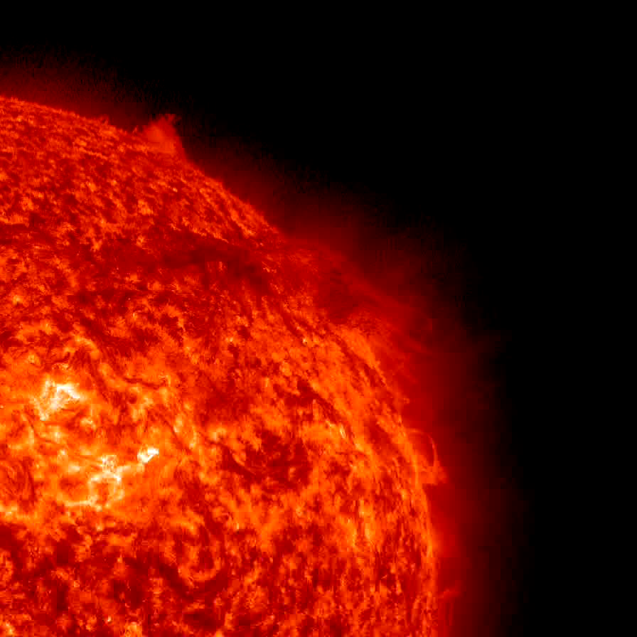
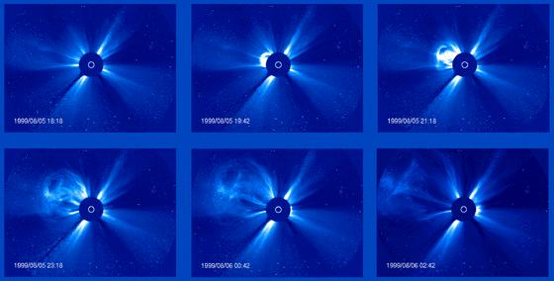

CME
Bardzo często rozbłyski i erupcje protuberancji są obserwowane równocześnie z tzw. koronalnymi wyrzutami masy (CME) – są to olbrzymie chmury gazu, które mogą wędrować przez cały Układ Słoneczny

Slide 25



Heliosfera
Heliosfera to „bąbel” naładowanych cząstek ze Słońca, które chronią nas przed ośrodkiem międzygwiazdowym.

Slide 26



Lekcja 4: aktywność a klimat
Jeśli żyjemy „zanurzeni” w atmosferze słonecznej to czy nie powinna ona mieć jakiegoś wpływu na ziemski klimat?
To oznacza, że powinniśmy widzieć związek miedzy aktywnością Słońca średnimi temperaturami na Ziemi
Zamarzający Bałtyk – regularne „połączenie” ze Szwecją
Hetman Czarniecki „rzuca się przez morze” (cieśninę Allsund)
400 lat wcześniej Grenlandia była zieloną wyspą i została zasiedlona

Slide 27



Jak to działa?
Cząstki promieniowania kosmicznego mają olbrzymie energie (sięgające 10²⁰ eV). Wpadając w ziemską atmosferę sieją zniszczenie wśród atomów, które wchodzą w jej skład.
W minimum aktywności Słońce słabiej chroni nas przed promieniowaniem kosmicznym.
Więcej cząstek promieniowania kosmicznego w atmosferze ziemskiej to więcej zaburzeń i sprzyjające warunki do powstawania chmur.
Więcej chmur to mniej promieniowania słonecznego docierającego do powierzchni Ziemi

Slide 28



Piękne strony aktywności Słońca
Wysoka aktywność Słońca = mniejsze zachmurzenie chmurami niskimi
ale również:
Wysoka aktywność Słońca = duża szansa na zobaczenie zorzy polarnej
AZOT
TLEN
W każdym cyklu aktywności zdarza się kilka – kilkanaście okazji do zobaczenia zorzy polarnej na południu Polski
Oczywiście, najłatwiej zobaczyć ją na dużych szerokościach geograficznych.

Slide 29










Lekcja 5: jak zmierzyć szerokość geograficzną czyli o SWA słów kilka

Slide 30

Lekcja 5: jak zmierzyć szerokość geograficzną czyli o SWA słów kilka

Slide 31

Lekcja 5: jak zmierzyć szerokość geograficzną czyli o SWA słów kilka

Slide 32

Lekcja 5: jak zmierzyć szerokość geograficzną czyli o SWA słów kilka

Slide 33

Lekcja 5: jak zmierzyć szerokość geograficzną czyli o SWA słów kilka
Rzeczywista szerokość geograficzna:50⁰48'54''
Średnia szer. wyznaczona z 10 pomiarów: 50⁰49'28''
Różnica obliczonej i rzeczywistej szerokości: 0.0095⁰, czyli 1057 m na północ od Orla

Slide 34

Lekcja 5: jak zmierzyć szerokość geograficzną czyli o SWA słów kilka
www.swa.edu.pl
W zakładce „Ćwiczenia” będą pojawiały się proste ćwiczenia astronomiczne.

